Slide 1
Согласные звуки [к], [к’] буквы К, к
Муниципальное общеобразовательное учреждение
«Средняя общеобразовательная школа №43» города Твери
Составители: Белоусова Светлана Васильевна,
Круц Ольга Николаевна,
Капустина Елена Геннадьевна,
Рябова Галина Юрьевна
учителя начальных классов

Slide 2
Уважаемые коллеги!
Перед началом
показа презентации
прочитайте заметки к слайдам
по её использованию!

Slide 3


Буквы заблудились
а
с
т
о
и
у
Notes:
Используются «триггеры», можно нажимать на любую букву. Гласные перемещаются в красный домик, согласные – в синий.

Slide 4



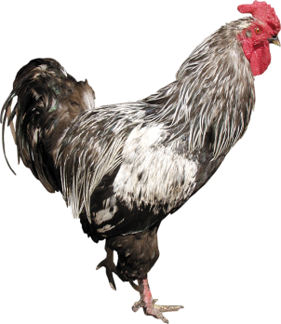
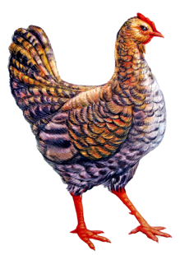

Кто как голос подаёт?
Назовите первый звук
голосов этих животных.
Notes:
По «щелчку» появляются домашние птицы.

Slide 5



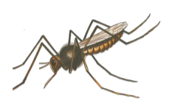

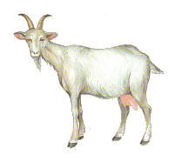
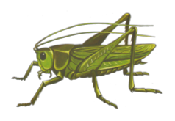
Отгадайте ,
кого встретил
на лугу
Колобок?
С бородой, а не старик,
С рогами, а не бык,
Доят, а не корова,
Кору дерёт, а лаптей не плетёт.
Не зверь, не птица,
Носок как спица,
Летит – кричит,
Сядет – молчит.
С какого звука
начинаются
все названия животных?
Сама пёстрая,
Ест зелёное, даёт белое.
На лугу живет скрипач,
Носит фрак и ходит вскачь.
Notes:
По «щелчку»

Slide 6



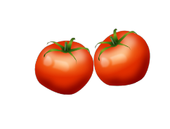
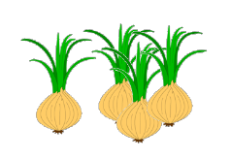

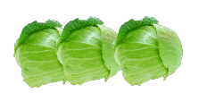
Отгадайте загадки,
что растёт на грядке?
Сидит дед во сто шуб одет, Кто его раздевает, Тот слезы проливает.
Растут на грядке зеленые ветки, А на них красные детки.
Красна - девица сидит в темнице, А коса на улице.
Как надела сто рубах,
Захрустела на зубах.
Хотя я сахарной зовусь, но от дождя я не размокла, Крупна, кругла, сладка на вкус, узнали вы, кто я? ...
Скажите, в названиях каких овощей есть звук [к]?
Notes:
По «щелчку»

Slide 7


Нарисуйте путь Колобка
Какая буква получилась?
Notes:
Сначала дети рисуют СХЕМУ на листочках, потом проверяют по слайду. По «щелчку».

Slide 8

На что похожа буква?

Slide 9
Найдите новую букву
к
т
к
в
к
к
с
н
к
к
Notes:
Используются «триггеры», можно нажимать на любую букву (буква К увеличивается в размере, другие буквы исчезают)

Slide 10
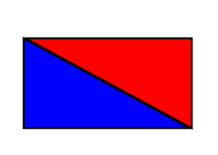

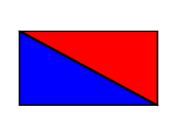


ко
ук
ка
ки
ик
Читаем слог,
составляем
схему
ок
ку
ак
Notes:
Используются «триггеры», можно нажимать на любой слог. Под слогом находится схема слога.

Slide 11
Читаем сами

Slide 12
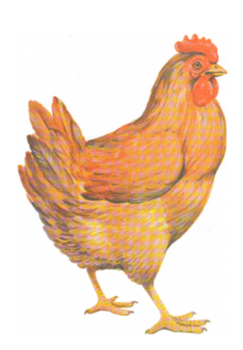
Кто так?
Ко-ко-ко.
Notes:
По «щелчку»

Slide 13
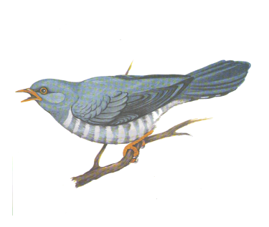
Кто так?
Ку-ку!
Ку-ку!
Notes:
По «щелчку»

Slide 14
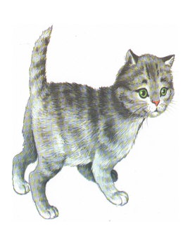
К кому обращены слова?
Кис-кис-кис.
Notes:
По «щелчку»

Slide 15
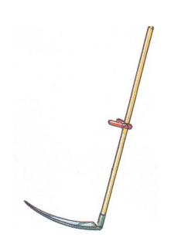
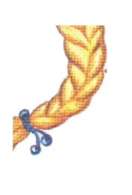
Что обозначает слово?
ко-са

Slide 16
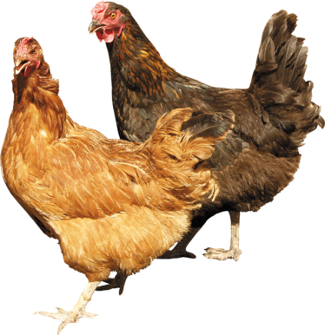
Для читающих детей
Подпиши картинку
ро
ка
ра
ку
ры
ки
ру
ко
ри
Notes:
Используются «триггеры». Можно нажимать на любой слог в любом порядке. Слово КУ-РЫ.

Slide 17

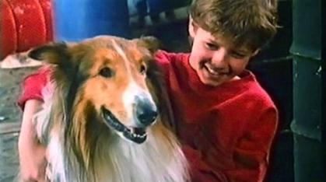
Для читающих детей
Подпиши картинку
но
ка
на
ку
ны
ки
ну
ко
ни
Notes:
Используются «триггеры». Можно нажимать на любой слог в любом порядке. Слово КИ-НО.

Slide 18
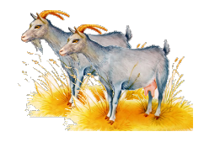
Для читающих детей
Подпиши картинку
зо
ка
за
ку
зы
ки
зу
ко
зи
Notes:
Используются «триггеры». Можно нажимать на любой слог в любом порядке. Слово КО-ЗЫ.

Slide 19
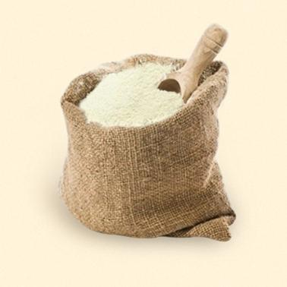
Для читающих детей
Подпиши картинку
мы
ма
ко
му
ка
ми
ку
мо
ки
Notes:
Используются «триггеры». Можно нажимать на любой слог в любом порядке. Слово МУ-КА.

Slide 20
Работа с учебником
«Азбука»
Notes:
Когда проходит работа с учебником, слайд закрывается «по щелчку» серой шторкой. Следующий слайд тоже «по щелчку».

Slide 21
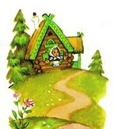




Вспоминаем сказку: назовите
поочерёдно всех зверей,
кто встретился Колобку
дальше
Notes:
Используются «гиперссылки»: нажать сначала на цифру 1 – происходит переход на нужный слайд. После возврата на этот слайд – сделать щелчок на слово ДАЛЬШЕ (цифра 1 исчезает, а Колобок передвигается вперёд) и т.д. с каждой цифрой.

Slide 22

Я Колобок, Колобок! Я по коробу скребен, По сусеку метен, На сметане мешан, На окошке стужен; Я от дедушки ушел, Я от бабушки ушел, И от тебя, заяц,
не хитро уйти!
Notes:
Нажать на знак «домик» - возврат на слайд 21.

Slide 23
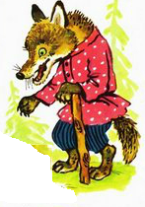
Я Колобок, Колобок! Я по коробу скребен, По сусеку метен, На сметане мешан, На окошке стужен; Я от дедушки ушел, Я от бабушки ушел,
Я от зайца ушёл, И от тебя, волк,
не хитро уйти!
Notes:
Нажать на знак «домик» - возврат на слайд 21.

Slide 24
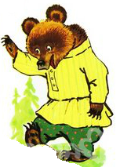
Я Колобок, Колобок! Я по коробу скребен, По сусеку метен, На сметане мешан, На окошке стужен; Я от дедушки ушел, Я от бабушки ушел,
Я от зайца ушёл,
Я от волка ушёл, И от тебя, медведь,
не хитро уйти!
Notes:
Нажать на знак «домик» - возврат на слайд 21.

Slide 25

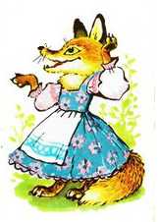
Я Колобок, Колобок! Я по коробу скребен, По сусеку метен, На сметане мешан, На окошке стужен; Я от дедушки ушел, Я от бабушки ушел,
Я от зайца ушёл,
Я от волка ушёл,
И от медведя ушёл, И от тебя, лиса,
и подавно уйду!

Slide 26

Спасибо
за работу!

Slide 27
Интернет-ресурсы
Шибаев А. А. вот они какие. – М.,1990г.
Демонстрационные картинки. М.: «Просвещение»- 2005г.
Колобок (русская народная сказка) - М.1983г.
http://www.liveinternet.ru/users/3935767/post134065300 /изба
http://www.clker.com/clipart-meadow-2.html луг
http://all-free-download.com/free-vector/vector-clip-art/onion_clip_art_14016.html лук
http://econet.ua/articles/4764-5-produktov-szhigayuschih-zhiry-i-reguliruyuschih-obmen-veschestv капуста
http://ifthen.pp.ua/kury-kartinki.html куры
http://www.bestkomps.ru/index.php?act=view&id=19826 кино
http://allforchildren.ru/pictures/kolobok.php колобок
http://bestgif.su/photo/nadpisi/41-2-0-0-2 колобок анимация
http://otvety.org/k-chemu-snitsya-korova.html корова
http://blog.kp.ru/users/veronika46/post168043862/ курица
lenagold.ru морковь
http://www.liveinternet.ru/users/3723232/rubric/1824440/ петух
http://hameleons.com/rastr/food-drink/food/2680-stock-food.html помидор
http://www.clipartov.net/show-87-38.html свёкла
http://nn-cveti.ru.com/tagged/zhk-televizory-philips-po-nizkim-4855d4ea76c16fbfde4c98cd1d131ceb телевизор
http://prodpitanija.ucoz.ru/photo/pshenichnuju_muku_chashhe_vsego_ispolzujut_dlja_vypechki_400x40/1-0-136 мука
http://900igr.net/detskie_prezentatsii/biologiya/domashnie_5.files/kartinki_zhivotnykh_017_Utka.html утка

